Slide 1


Notes:
Танкисты – воюют на танках. Танки вооружены пушками и пулеметами. Внутри танка находится экипаж.

Slide 2
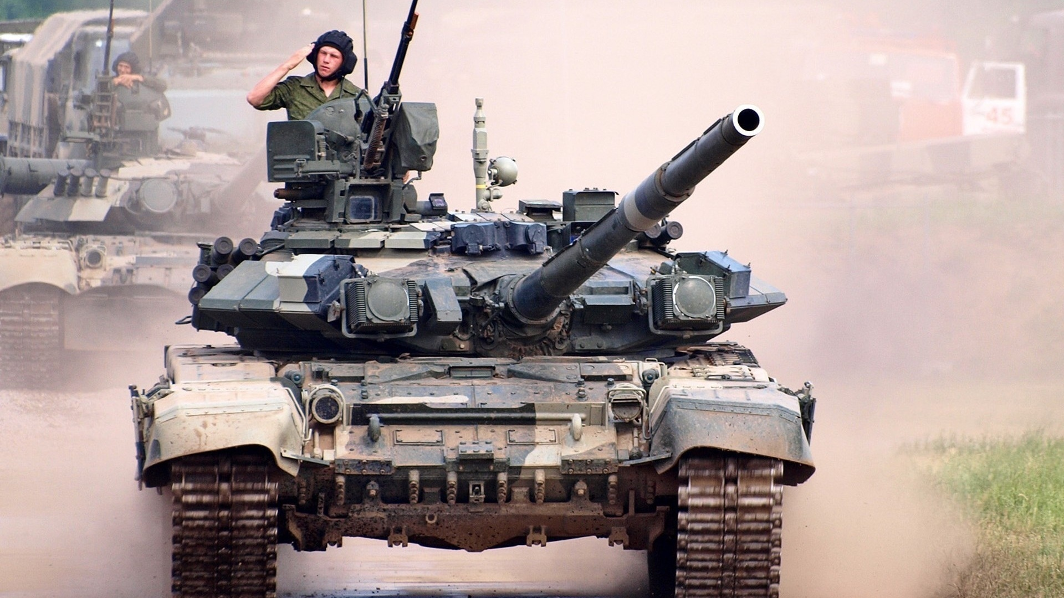
Танковые войска
Notes:
Танкисты – воюют на танках. Танки вооружены пушками и пулеметами. Внутри танка находится экипаж.

Slide 3
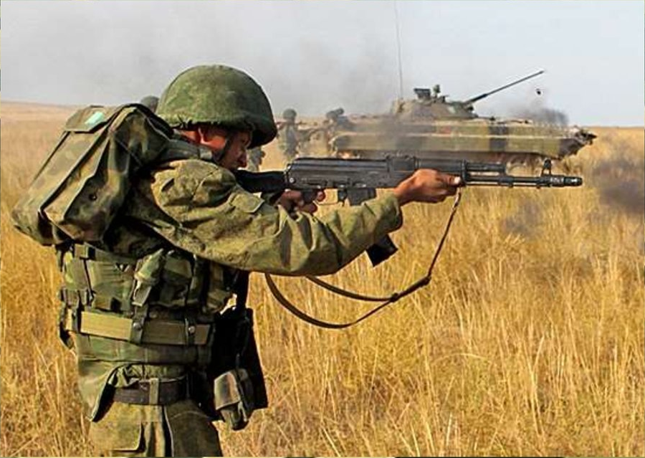
с
Мотострелковые войска
Notes:
Пехотинцы – вооружены автоматами, пулеметами и гранатометами, передвигаются на боевых машинах.

Slide 4
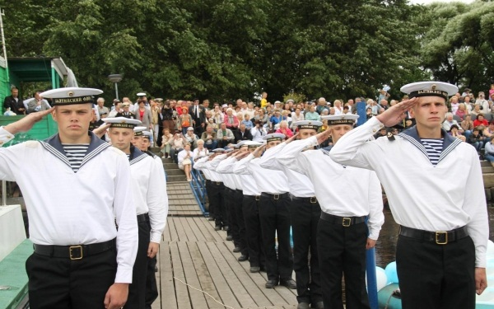
Военно-Морской Флот
Notes:
Моряки служат на военных кораблях. Их большие надводные корабли вооружены орудиями: пулеметами и крылатыми ракетами.

Slide 5
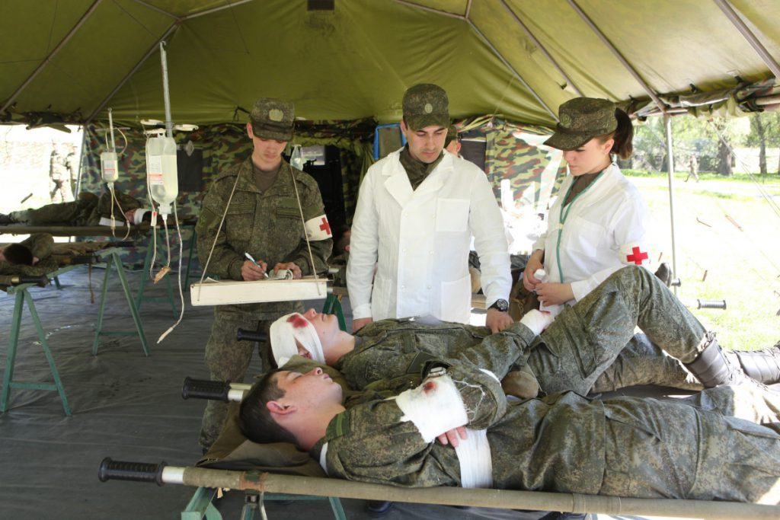
Военно-медицинские войска
Notes:
Артиллеристы стреляют из пушек. Ракетчики охраняют мирное небо.

Slide 6
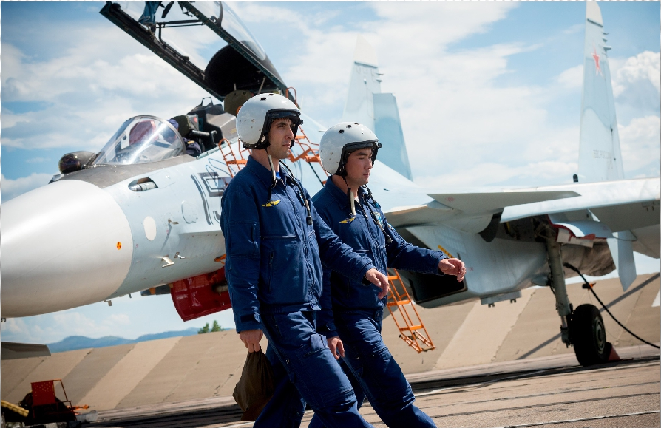
Военно-воздушные силы
Notes:
Летчики летают на боевых самолетах и вертолетах.

Slide 7
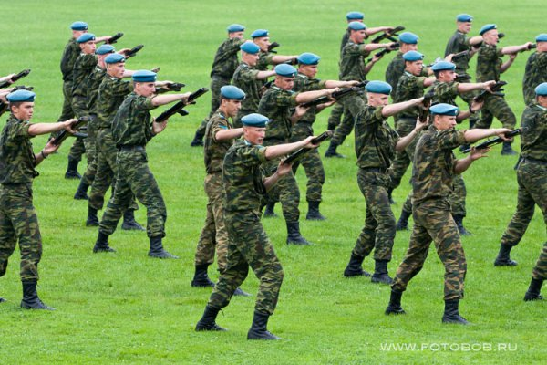
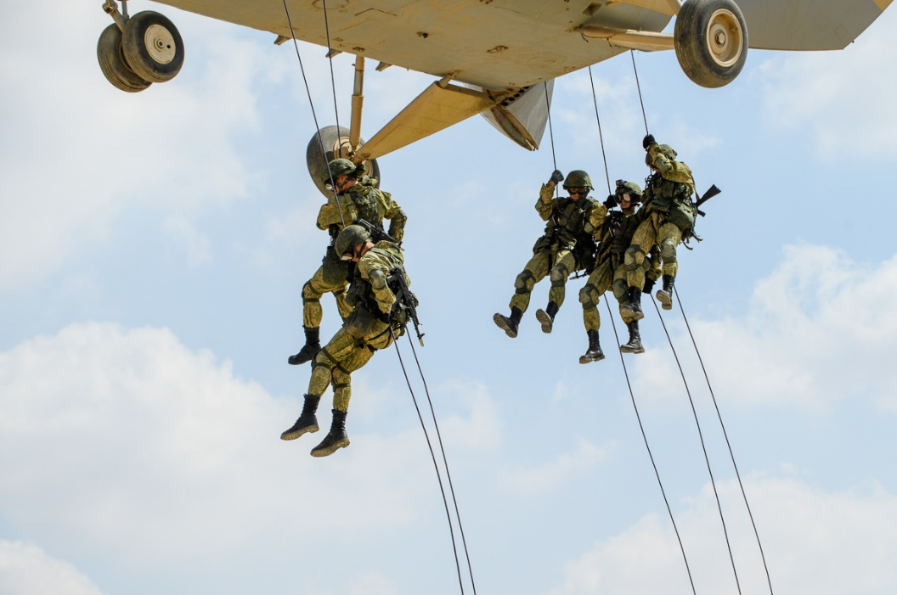
Воздушно-десантные войска
Notes:
Десантники – очень сильные и спортивные. Они осваивают правила ближнего боя, знают боевые приемы. Десантников доставляют на военных самолетах и вертолетах к местам боевых действий. Они спускаются на землю с помощью парашюта.

Slide 8
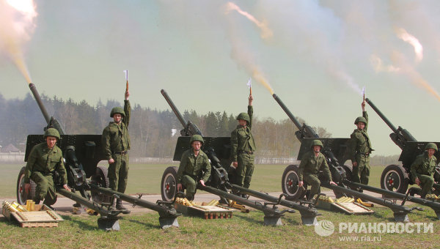
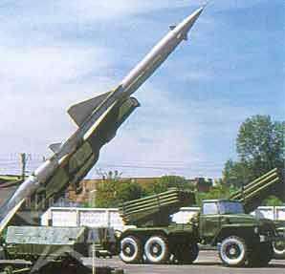
Ракетные войска и артиллерия
Notes:
Артиллеристы стреляют из пушек. Ракетчики охраняют мирное небо.

Slide 9
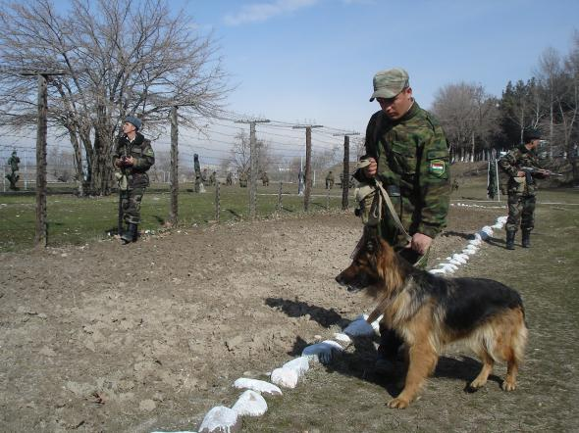
Пограничные войска
Notes:
Пограничники стоят на страже границы Родины. Их главная задача не пропустить через границу шпионов, террористов, людей перевозивших наркотики. Нести не легкую службу им помогают специально обученные собаки.

Slide 10
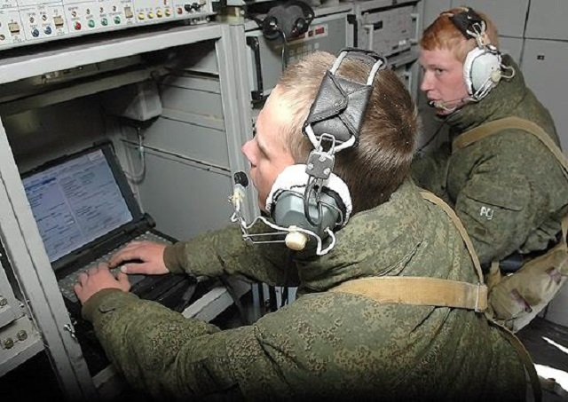
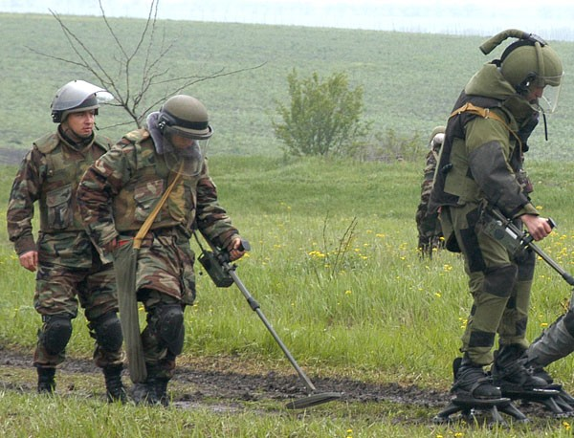
Связисты (войска связи)
Саперы (инженерные войска)
Notes:
Связисты налаживают связь между войсками. Саперы разминируют минные поля, дороги и мосты.

